Slide 1
Tecnologies de desenvolupament
Programació multimèdia i dispositius mòbils-2CFS.DAM
Jonathan Signes i Guillem Ruano

Slide 2
Tecnologies de desenvolupament
Webapps responsives
Tecnologies: HTML, CSS, JS
Avantatge: Un sol codi, 100% multiplataforma
Inconvenient: Experiència limitada, sense accés complet al maquinari
Aplicacions híbrides
Exemple: Ionic
Funcionament: Web + WebView
Avantatge: Aparença nativa, accés parcial a maquinari
Inconvenient: Rendiment inferior a les natives
Aplicacions compilades multiplataforma
React Native / NativeScript: JS → components natius
Flutter (Dart): Widgets compilats a codi natiu
Kotlin Multiplatform / Compose: Compartir lògica i interfícies entre Android, iOS, web i desktop
Aplicacions web progressives (PWA)
Característiques: Offline, notificacions, accés a maquinari
Avantatge: Experiència més propera a nativa
Exemple: React PWA, Angular PWA, PWA Builder

Slide 3




Exemples de aplicacions
Webapps responsives
Aplicacions híbrides
Gmail
Gmail
Burger King
Aplicacions compilades multiplataforma
Aplicacions web progressives (PWA)
(amb React Native)
Discord
Spotify Web

Slide 4
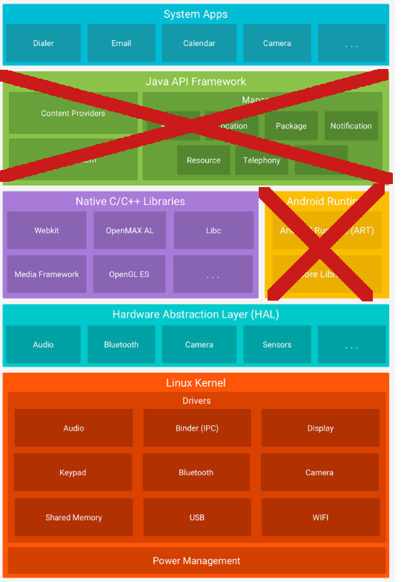
Com funcionen les apps que utilitzen C/C++?
Funcionen utilitzant llibreries de C/C++ en compte de les API de Java o del propi android, per tant aquestes capes no s’ utilitzen.

Slide 5
Gracias

